Slide 1


ZÁKLADNÍ ŠKOLA OLOMOUC příspěvková organizace MOZARTOVA 48, 779 00 OLOMOUC tel.: 585 427 142, 775 116 442; fax: 585 422 713 email: kundrum@centrum.cz; www.zs-mozartova.cz
Projekt: ŠKOLA RADOSTI, ŠKOLA KVALITY
Registrační číslo projektu: CZ.1.07/1.4.00/21.3688
EU PENÍZE ŠKOLÁM
Operační program Vzdělávání pro konkurenceschopnost

Slide 2
ZÁKLADNÍ ŠKOLA OLOMOUC příspěvková organizace MOZARTOVA 48, 779 00 OLOMOUC tel.: 585 427 142, 775 116 442; fax: 585 422 713 email: kundrum@centrum.cz; www.zs-mozartova.cz
Autor: | Mgr. Miluše Zatloukalová
Vzdělávací oblast: | Člověk a příroda
Vzdělávací obor: | Přírodopis
Vyučovací předmět: | Přírodopis
Ročník: | 7.
Tematická oblast: | Biologie rostlin
Téma hodiny: | Květ 2
Označení DUM: | VY_32_INOVACE_28.13.ZAT.PR.7
Vytvořeno: | 14. 04. 2014

Slide 3
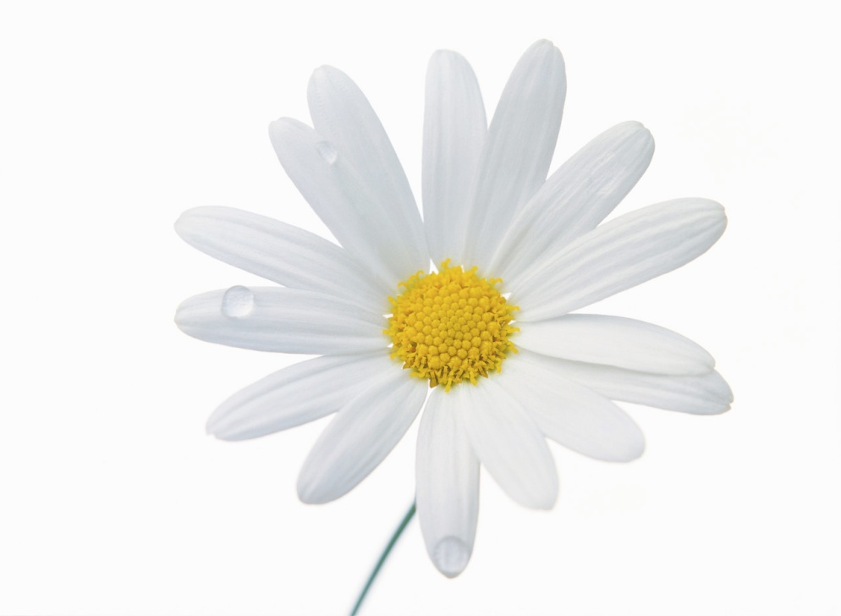
KVĚT 2

Slide 4
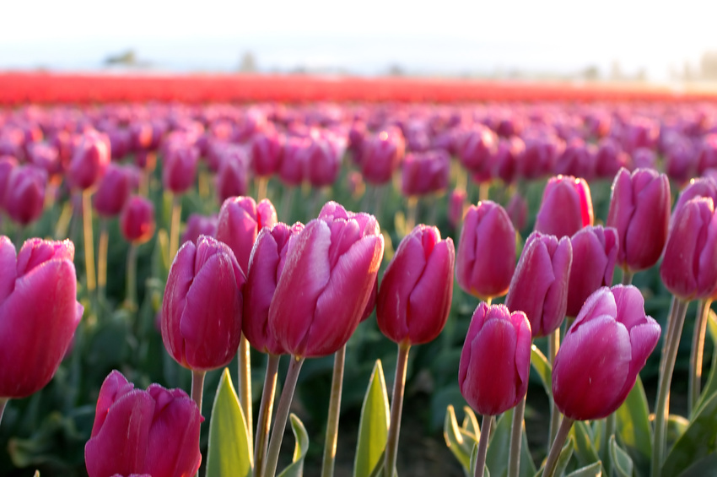
Hlavní funkce květu
pohlavní rozmnožování

Slide 5
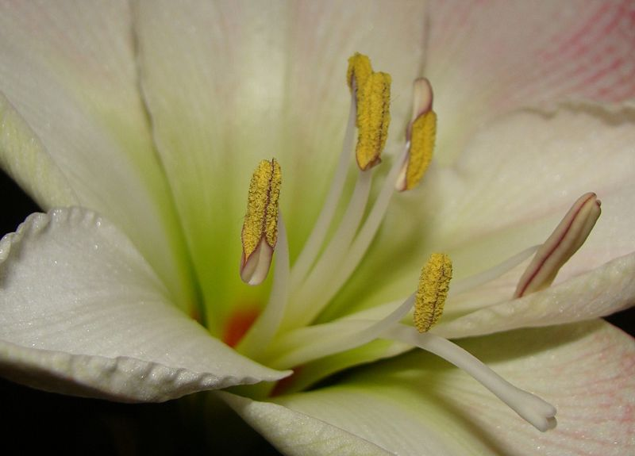
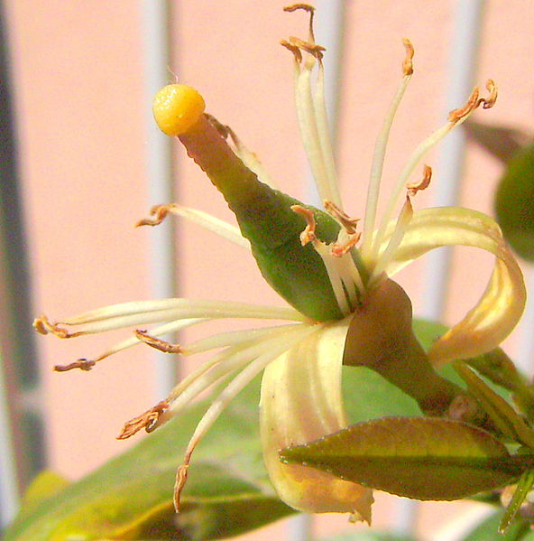
Pohlavní orgány
SAMČÍ
pohlavní orgán
=
TYČINKA
SAMIČÍ
pohlavní orgán
=
PESTÍK
Obr. 1
Obr. 2

Slide 6
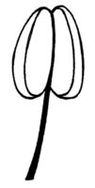

Obr. 3
TYČINKA
PRAŠNÍK
NITKA

Slide 7


Obr. 4
PESTÍK
BLIZNA
ČNĚLKA
SEMENÍK

Slide 8
Pohlavní orgány
Vytváří se v nich pohlavní buňky.
SAMČÍ
pohlavní buňka
=
PYLOVÉ ZRNO
SAMIČÍ
pohlavní buňka
=
VAJÍČKO

Slide 9

Květy podle pohlaví
JEDNOPOHLAVNÉ
OBOUPOHLAVNÉ
samčí
samičí

Slide 10
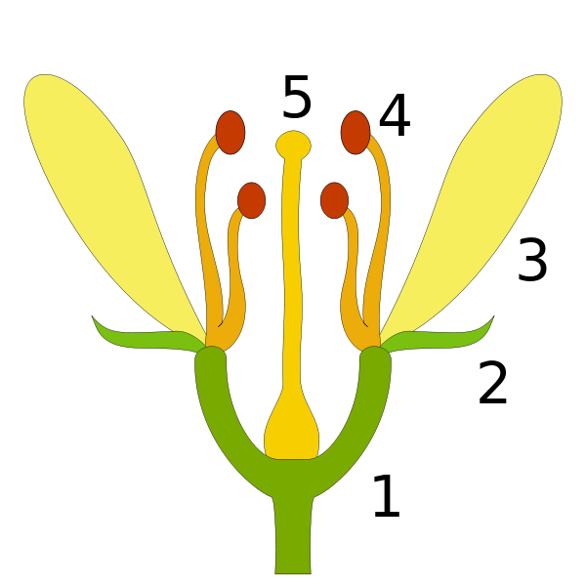
Oboupohlavný rozlišený květ
Obr. 5
1 kalich
2 kališní lístky
3 koruna, korunní lístky
4 tyčinky
5 pestík

Slide 11
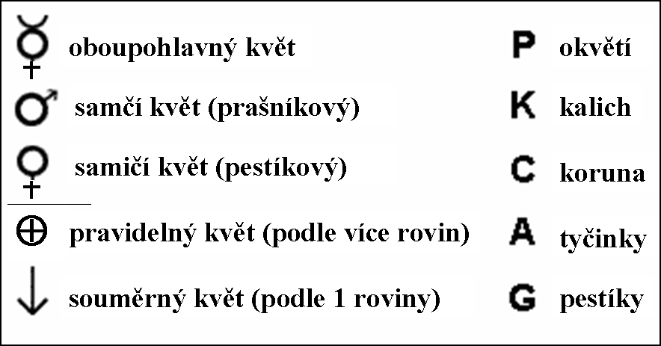
Květní vzorec
Vyjadřuje strukturu, pohlaví a počet květních částí pomocí znaků, písmen a čísel.
Obr. 6

Slide 12
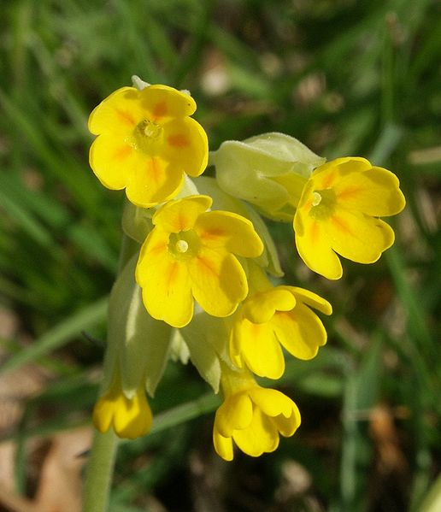

Květní vzorec
Prvosenka jarní
pravidelný , oboupohlavný květ, rozlišené květní obaly, kalich z 5-ti srostlých kališních lístků, koruna z
5-ti srostlých korunních lístků, 5 tyčinek, pestík z 5-ti plodolistů
Obr. 7

Slide 13
ZÁKLADNÍ ŠKOLA OLOMOUC příspěvková organizace MOZARTOVA 48, 779 00 OLOMOUC tel.: 585 427 142, 775 116 442; fax: 585 422 713 email: kundrum@centrum.cz; www.zs-mozartova.cz
Seznam použité literatury a pramenů:
ČERNÍK, V. a kol. Přírodopis 2, Zoologie. Botanika. Praha : SPN, 1999, ISBN 80-7235-069-2. s. 83-84.
Použité zdroje:
Strana 5
[OBR.1]: Giraffenigel. [cit.2014-04-11]. Dostupný pod licencí Creative Commons na
WWW:<http://commons.wikimedia.org/wiki/File:Hippeastrum_Antheren_w4.jpg>.
[OBR.2]: Victor M. Vicente Selvas. [cit.2014-04-11]. Dostupný pod licencí Public domain na
WWW:<http://commons.wikimedia.org/wiki/File:Pisitil_de_llimoner.JPG>.
Strana 6
[OBR.3][cit.2014-04-11]. Dostupný na
WWW:<http://web2.mendelu.cz/af_211_multitext/obecna_botanika/texty-organologie-tycinka_pylova_zrna.html>.

Slide 14
Strana 7
[OBR.4][cit.2014-04-11]. Dostupný na
WWW:<http://web2.mendelu.cz/af_211_multitext/obecna_botanika/texty-organologie-pestik_vajicko_oplozeni.html>.
Strana 10
[OBR.5][cit.2014-04-11]. Dostupný pod licencí Public domain na
WWW:<http://commons.wikimedia.org/wiki/File:Bluete-Schema.svg>.
Strana 11
[OBR.6][cit.2014-04-11]. Dostupný na
WWW:<http://web2.mendelu.cz/af_211_multitext/obecna_botanika/texty-organologie-kvetni_vzorec_diagram.html>.
Strana 12
[OBR.7]: BerndH. [cit.2014-04-11]. Dostupný pod licencí Creative Commons na
WWW:<http://commons.wikimedia.org/wiki/File:Primula_veris_170405.jpg>.
Nečíslovaný obrazový materiál je použit z galerie obrázků a klipartů Microsoft Office.

